Slide 1
সবাইকে শুভেচ্ছা

Slide 2
শিক্ষক পরিচিতি
বর্নালী রানী দাস
সহকারি শিক্ষক
চানপুর সরকারি প্রাথমিক বিদ্যালয়
নবীগঞ্জ।

Slide 3
পাঠ পরিচিতি
শ্রেণিঃ তৃতীয়
বিষয়ঃ বাংলা
পাঠঃ পাখিদের কথা
সময়ঃ ৪০ মিনিট

Slide 4
শিখনফলঃ
শোনাঃ ১.১.১ পাখির বর্ণনা শুনে বুঝতে পারবে।
বলাঃ ১.৬.১ পরিচিতি পাখির সম্পর্কে বলতে পারবে।
পড়াঃ ১.৩.১ যুক্তবর্ণ স্পষ্ট ও শুদ্ধ উচ্চারণ পড়তে পারবে ।
লেখাঃ ১.৪.১ যুক্তবর্ণ ভেঙ্গে লিখতে পারবে।

Slide 5
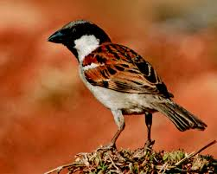
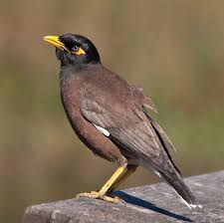
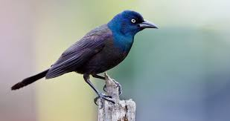
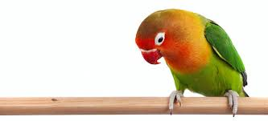
এসো কিছু ছবি দেখি

Slide 6
পাঠ ঘোষনা
পাঠঃপাখিদের কথা
পাঠ্যাংশঃরোজ সকালে........ফুটিয়ে দেয়।

Slide 7
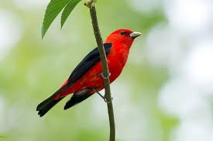
কাক ও কোকিলের ছবি
নতুন শব্দঃ রোজ, ফুটিয়ে
যুক্তবর্ণঃ ক্ষ=ক+ষ ন্দ =ন+দ ণ্ড=ণ+ড
যুক্তবর্ণ দিয়ে শব্দ লিখঃ রক্ষা, আনন্দ, কান্ড।

Slide 8
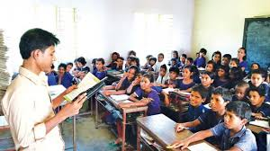
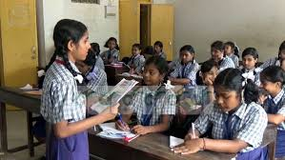
উপস্থাপন
শিক্ষকের পাঠঃ
আর্দশ পাঠ
শিক্ষার্থীর পাঠ
নিরব পাঠ

Slide 9
দলীয় কাজ
১. কয়েকটি পাখির নাম লিখ?
২. কোন পাখি সারা বছর পাওয়া যায়?

Slide 10
মূল্যায়ন
দলীয়ভাবে পাখি সম্পর্কে পাঁচটি বাক্য লিখ।
বাড়ির কাজ
দোয়েল পাখি সম্পর্কে পাঁচটি বাক্য লিখ।

Slide 11
সবাইকে ধন্যবাদ

Slide 12
সবাইকে শুভেচ্ছা

Slide 13
শিক্ষক পরিচিতি
মোস্তাক আহমদ মজুমদার
সহকারি শিক্ষক
বড়কাপন সরকারি প্রাথমিক বিদ্যালয়
সদর, মৌলভীবাজার।

Slide 14
পাঠ পরিচিতি
শ্রেণিঃতৃতীয়
বিষয়ঃবাংলা
পাঠঃপাখিদের কথা
সময়ঃ ৪০ মিনিট

Slide 15
শিখনফল
শোনাঃ১. ১. ১ পাখির বর্ণনা শুনে বুঝতে পারবে।
বলাঃ১. ৬. ১ পরিচিতি পাখির সম্পর্কে বলতে পারবে।
পড়াঃ১. ৩. ১ যুক্তবর্ণ সম্পষ্ট ও শুদধ উচ্ছারণ পড়তে পারবে।
লেখাঃ১. ৪ .১ যুক্তবর্ণ ভেঙ্গে লিখতে পারবে।

Slide 16
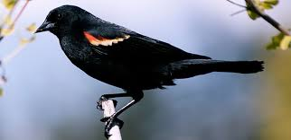
এসো কিছু ছবি দেখি

Slide 17
পাঠ ঘোষণাঃ
পাঠঃপাখিদের কথা
পাঠ্যাংশঃরোজ সকালে*****ফুটিয়ে দেয়।

Slide 18
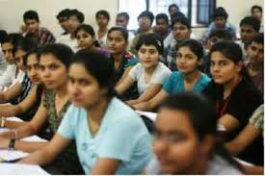
উপস্থাপন
পাঠ্য বইয়ের ৫২ পৃষ্টা খোল
শিক্ষকের পাঠ
শিক্ষার্থীর পাঠ

Slide 19
নতুন শব্দ লিখ
রোজ
ফুটিয়ে
যুক্তবর্ণ ভেংগে শব্দ লিখ
ক্ষ= ক+ষ=ক্ষতি
ণ্ড=ণ+ড=কাণ্ড

Slide 20
দলীয় কাজ
১।কয়েকটি পাখির নাম লিখ।
২।কোন পাখি সারা বছর পাওয়া য়ায়।

Slide 21
মূল্যালয়
দলীয়ভাবে পাখি সম্পর্কে৫টি বাক্য লিখ

Slide 22
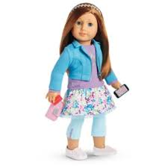
বাড়ীর কাজ
দোয়েল পাখি সম্পর্কে ৫টি বাক্য লিখ।
ধন্যবাদ

